Slide 1




45 minutes pour
Trouver et utiliser des ressources éducatives libres pour enrichir ses cours
Mars 2025
RRF – Stratégie numérique
sauf mention contraire
Notes:
Sophie : Bonjour à toute et tous et bienvenue. Nous accueillons aujourd'hui également plusieurs collègues de l'UNamur. Ce webinaire de 45 minutes est la suite du webinaire d'initiation à l'éducation ouverte donné en décembre dernier.

Slide 2



OBJECTIFS
Identifier :
REL (OER) et formats
Reconnaître : Licences Creative Commons
Découvrir : plateformes d’OER
Notes:
Sophie : En 45 minutes, nos objectifs sont de vous outiller pour identifier les REL ou OER en anglais et sous quels formats elles existent. Ensuite de pouvoir reconnaitre les licences Creative Commons, et enfin de vous faire découvrir des plateformes de ressources éducatives libres que vous pourrez réutiliser dans vos cours. N'hésitez pas à nous interrompre pour toute question ou à poser vos questions dans le Chat. C'est parti.

Slide 3




SOMMAIRE
C’est quoi une Ressource Éducative ?
Que signifie Libre ?
RE L
Où trouver des Ressources Éducatives Libres ?
Des Ressources Éducatives Libres, pour quoi faire ?
Notes:
Sophie : Commencons par découper l'acronyme REL en 2 parties : "ressource éducative" d'une part, et ensuite la siginification du mot "libre".

Slide 4
SOMMAIRE
C’est quoi une Ressource Éducative ?
RE L
Notes:
Sophie : A quoi pensez-vous lorsque j'utilise le terme "ressource éducative" ?

Slide 5

Ressource Éducative
QUOI ?
Les ressources éducatives sont des matériels d’apprentissage et d’enseignement sur tout format et support.
Sketchnote « Une diversité d’Open Educational Resources - Des formats adaptés à chaque besoin » par Justine Fromentin en CC-BY-SA
Notes:
Sophie : En effet, les ressources éducatives sont des matériels destinées à l'apprentissage et à l’enseignement. Ces matériels existent sous une multitude de formats et supports. Les plus "populaires" sont probablement les livres, vidéos, les graphiques, les images et les exercices. Mais il existe bien plus de formats auquel on pense moins spontanément et qui sont tout aussi susceptibles de venir enrichir vos cours comme les podcasts, les énoncés de situations-problème en approche par problèmes, les jeux de rôle, les études de cas, etc.

Slide 6
SOMMAIRE
C’est quoi une Ressource Éducative ?
Que signifie Libre ?
RE L
Notes:
Sophie : Que signifie "libre" dans "ressource éducative libre" ? En anglais, pour rappel, l'acronyme OER signifie "Open Educational Resource", soit "ouvert". Qu'est-ce qui se cache derrière cette ouverture ou liberté ?

Slide 7










LIBRE ?
QUOI ?
Utilisation
Partage
Adaptation
Modification
Utilisation Commerciale
Modification de licence
Appartenant au domaine public ou publié avec une licence de propriété intellectuelle permettant l’utilisation, l’adaptation et la distribution à titre gratuit.
Exemple : les Licences Creative Commons
Toujours citer l’auteur
BY
Adaptation
Modification
Utilisation Commerciale
Modification de licence
ND
NC
SA
Notes:
Sophie : Une ressources éducative libre est une ressource qui appartient au domaine public ou qui est publiée avec une licence de propriété intellectuelle permettant l’utilisation, l’adaptation et la distribution à titre gratuit. Les licences Creative Commons en sont un exemple, parmi d'autres licences libres. Je me place ici du point de vue du réutilisateur ou de la réutilisatrice d'une ressource et non en tant qu'auteur, le titre de la formation étant bien "Trouver et utiliser des REL pour enrichir ses cours".
Le sigle CC est toujours suivi de BY : lorsque vous utilisez une REL trouvée sur internet, vous avez l'obligation d'en citer l'auteur. Vous ne devez donc pas lui demander la permission de réutiliser sa ressource. Selon la licence choisie par son auteur, vous devrez néanmoins respecter certaines restrictions. La restriction ND ne vous autorise pas à modifier ou adapter la source originale, mais vous pouvez l'utiliser telle quelle à la simple condition de citer l'auteur, comme je le disais. La restriction NC vous interdit d'en faire un usage commercial. Enfin, SA vous oblige à publier une nouvelle version dérivée de la ressource originale sous la même licence, donc pas sous une licence plus restrictive.
Lorsque vous utilisez une ressource sous licence Creative Commons, pensez donc à vérifier le logo apposé sur celle-ci et a minima à citer son auteur.

Slide 8
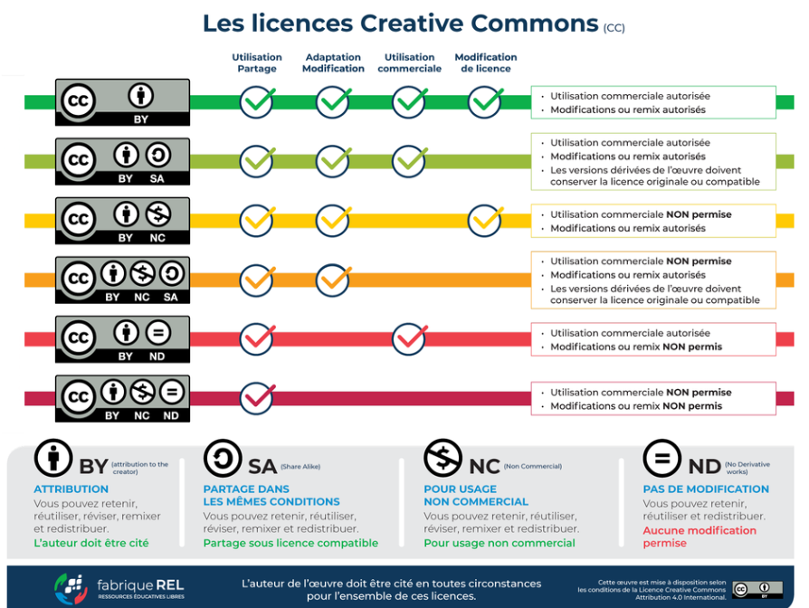
Licences CC
LICENCES CC
Infographie « Les licences Creative Commons » par Fabrique REL en CC-BY
Notes:
Sophie : Cette infographie réalisée par la fabrique REL détaille les éléments qui composent les 6 licences. Vous la retrouverez facilement en cliquant sur le lien en bas à gauche de la dia.

Slide 9
SOMMAIRE
C’est quoi une Ressource Éducative ?
Que signifie Libre ?
RE L
Où trouver des Ressources Éducatives Libres ?
Notes:
Justine : Maintenant qu'on a défini ce que sont les REL, où peut-on les trouver ?

Slide 10
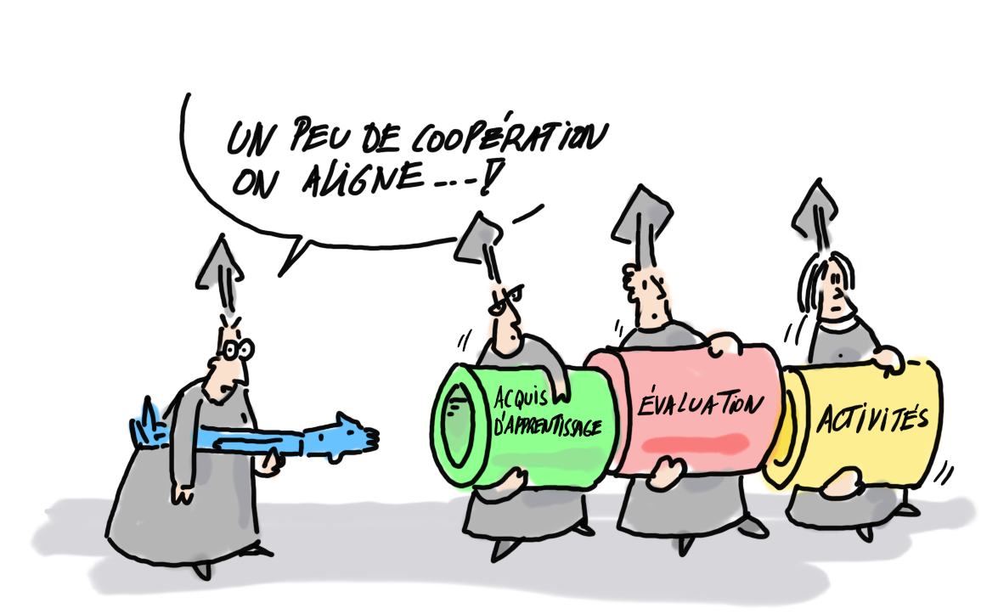
BONNES PRATIQUES
COMMENT ?
Garder en tête :
Identifier ses besoins pédagogiques
La date de création vs. de mise à jour
Les conditions d’utilisation (licences CC)
L’alignement pédagogique :
  La ressource répond-elle (partiellement) aux acquis d’apprentissage ?
  La ressource prépare-t-elle à l’évaluation des acquis d’apprentissage ?
Sketchnote sur l’alignement pédagogique par Benoît Raucent en CC-BY-SA
Notes:
Justine : Avant de vous montrer les différents moyens de trouver des REL, j'aimerais rappeler à tout un chacun quelques bonnes pratiques à garder en tête avant, pendant et après votre recherche de REL.
Tout d'abord,
Il est important d'identifier au préalable de votre recherche vos besoins pédagogiques. Vous recherchez une ressource pour qui ? Pour vous, pour vos étudiant·es ? Pour quoi ? Une évaluation, un cours, un exercice ?
Lorsque vous trouvait une ressource, pensez à vérifier sa date de création et sa date de mise à jour et aussi les conditions d'utilisation. Quelle utilisation pouvez-vous faire de cette ressource ? Par exemple, pouvez-vous la modifier ?
Enfin, une fois la ressource trouvée, assurez-vous qu'elle s'aligne avec vos acquis d'apprentissage et qu'elle prépare à l'évaluation des acquis.

Slide 11
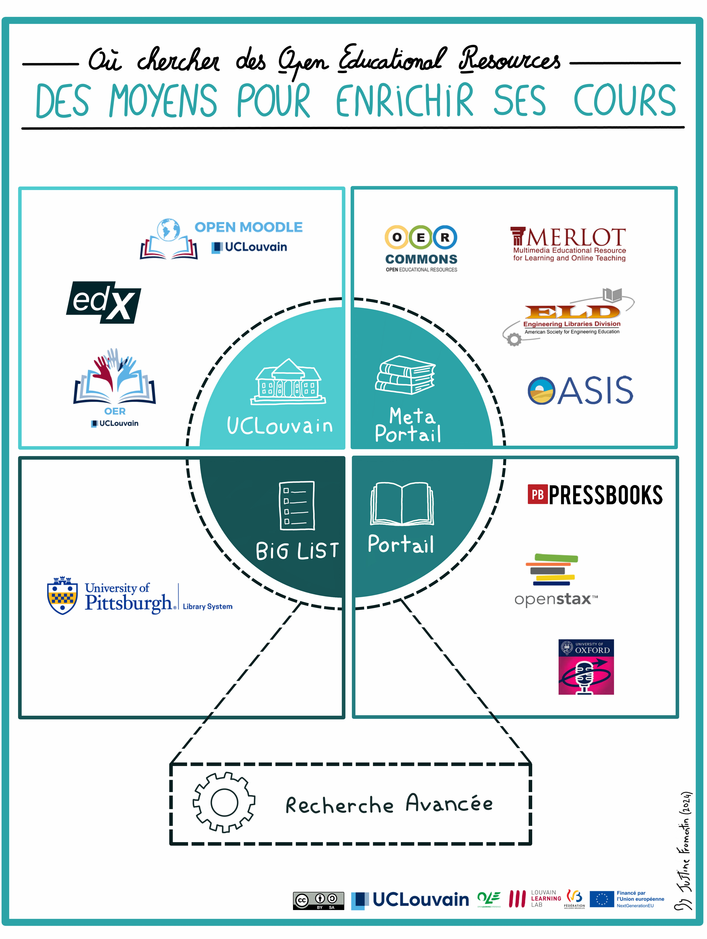
PORTAILs vs. metaportails
OU ?
Portail : héberge ses propres ressources pouvant être structurées par collection, sujet, format, institution, etc.
Métaportail : référence les métadonnées d'OER hébergées sur les portails, sans toutefois les héberger.​
Big List : reprend une liste de méta-portails et portails d'OER.
Sketchnote « Où chercher des Open Educational Resources – Des moyens pour enrichir ses cours » par Justine Fromentin en CC-BY-SA
Notes:
Justine : Maintenant qu'on a listé quelques bonnes pratiques de recherche, où est-ce qu'on peut trouver ces fameuses ressources ?
Pour cela, plusieurs possibilités s'offrent à vous.
1/ 1ère possibilité, vous pouvez trouver des REL sur des portails. Alors qu'est-ce que c'est qu'un portail ? Un portail est une plateforme qui héberge ses propres REL. Certaines de ses plateformes sont organisées en fonction des sujets ou des formats. Par exemple, ici il y a Pressbooks ou encore OpenStax qui mettent à disposition de la communauté des open livres. Il y a aussi le portail de l'Université d'Oxford qui héberge ses propres podacasts et les met en accès libre.
2/ 2ème possibilité, les métaportails. Qu'est-ce qu'un métaportail par rapport à un portail ? Un métaportail, c'est une plateforme qui référencie différentes REL issues de divers portails, sans les héberger. Il y a par exemple OER Commons ou OASIS. ELD est un métaportail spécifique pour les sciences de l'ingénieurie. MERLOT a été le premier métaportail créé. Il est un peu particulier car il joue un rôle de métaportail et de portail, dans le sens qu'il héberge aussi ses propres ressources en plus de référencer d'autres ressources d'autres portails.
3/ 3ème possibilité est d'aller sur la big list. La big List est une page web qui reprend en une liste un ensemble de métaportails et de portails organisée par type de ressource. La Big List est une autre porte d'entrée vers des portails ou métaportails mais elle vous permet d'avoir une vue d'ensemble sur les différents portails qui existent pour un type de ressources par exemple.
4/ 4ème possibilité, vous pouvez vous rendre sur les portails utilisés de l'UCLouvain qui sont EdX, Open Moodle et OER, où vos collègues déposent leurs ressources.
5/ 5ème possibilité est la recherche Avancée qui se fait à partir de votre moteur de recherche.

Slide 12


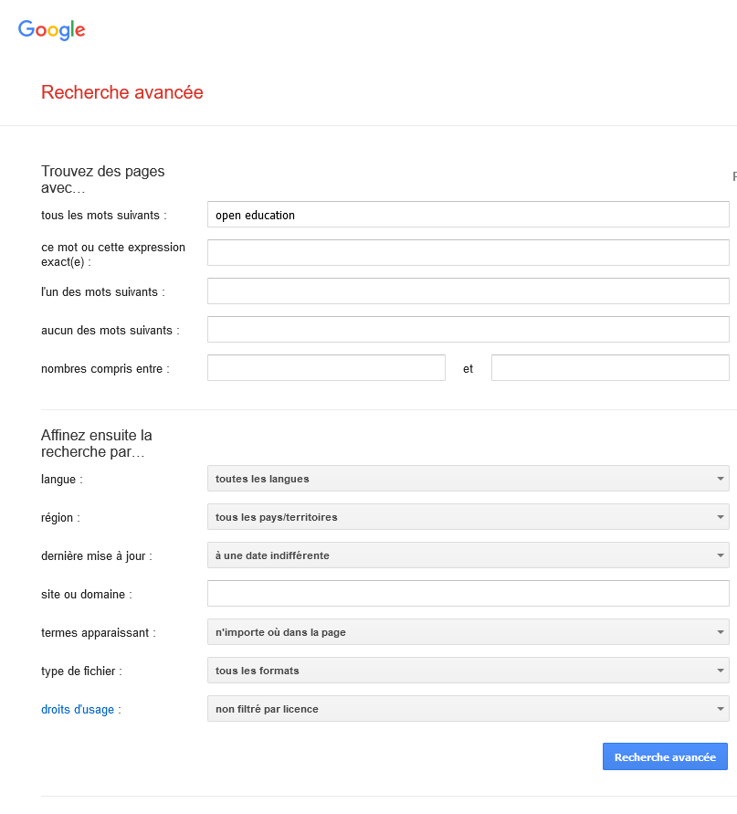
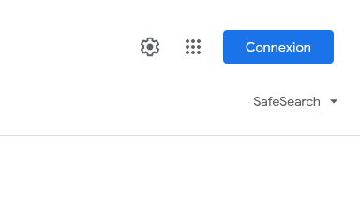

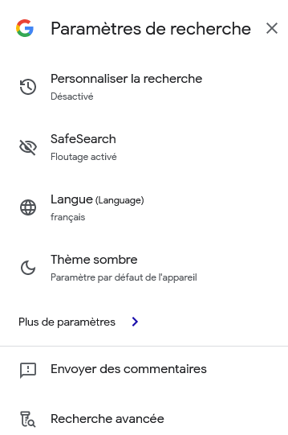
Recherche Avancée
OU ?
réglages rapides
« » : expression exacte
* : terminaisons d’un mot (ex : enseign* : enseignant, enseignement…)
[AND], [OR], [NOT]
recherche avancée
filtrer par licence
Notes:
Justine : Pour cela, vous pouvez aller dans les paramères, cliquer sur recherche avancée puis filtrer votre recherche en fonction des droits d'usages. Ou alors vous pouvez aussi taper "recherche avancée" dans votre moteur de recherche pour accéder à la page de recherche avancée. Lors de votre recherche, vous pouvez utiliser des guillemets si vous souhaitez que la requête porte sur une expression exacte. Vous pouvez préciser des ajouts ou exclusions avec AND et NOT, etc.

Slide 13
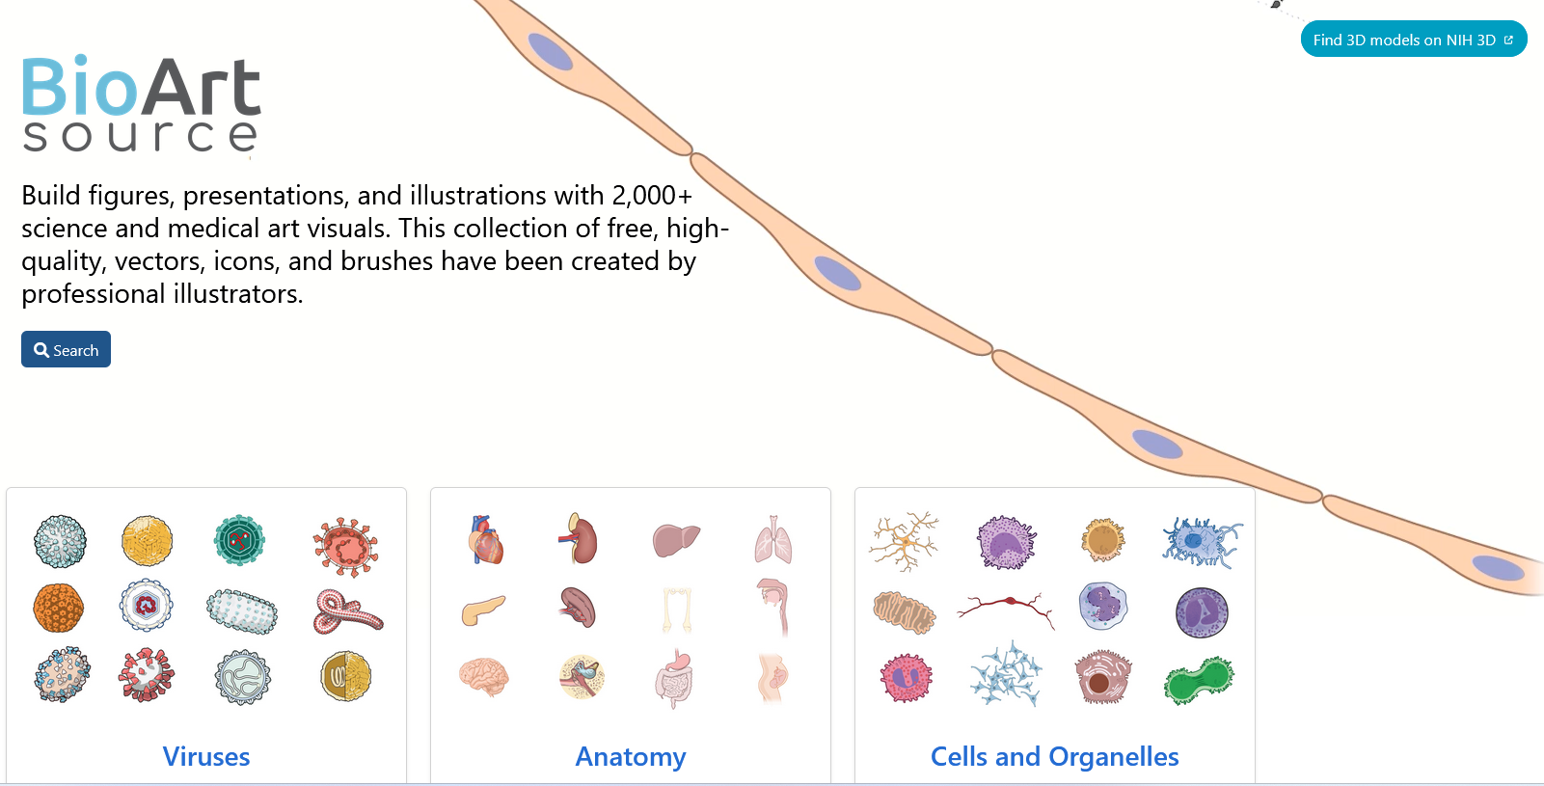
BioART portail
OU ?
https://bioart.niaid.nih.gov/
Le National Institute of Health(NIH)
Banque d’images biomédicales et scientifiques
Développées par des spécialistes de la visualisation biomédicale
Images 2D et 3D
Notes:
Justine : Je vous propose maintenant d'aller visiter certains de ces portails. Voici un tout nouveau portail qui a été créé par le National Institute of Health qui héberge des images biomédicales et scientifiques en 2D et 3D et qui ont été conçues par des spécialistes de la visualisation biomédicale.

Slide 14
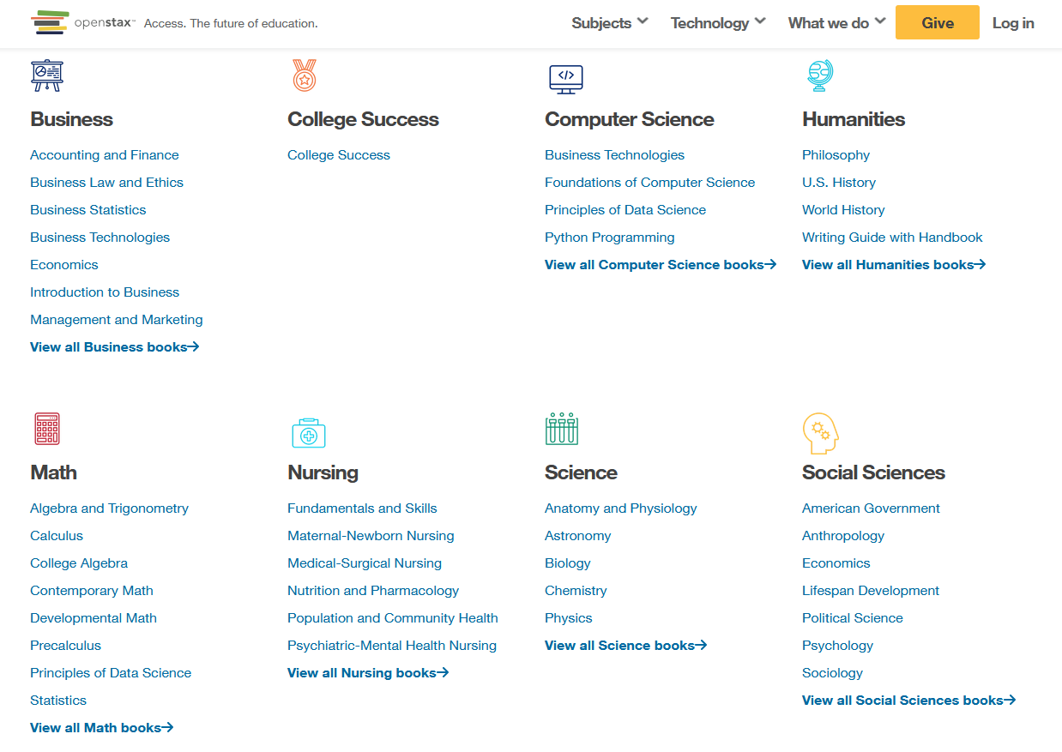
Openstax portail
OU ?
https://openstax.org/subjects
Initiative de Rice University
Manuels universitaires
Surlignage et prise de note (avec inscription – gratuite)
Notes:
Justine : Voici ici un autre portail que j'avais mentionné, il s'agit d'OpenStax qui est une initiative de Rice Université et qui héberge une multitudes de manuels universitaires classés par discipline.

Slide 15
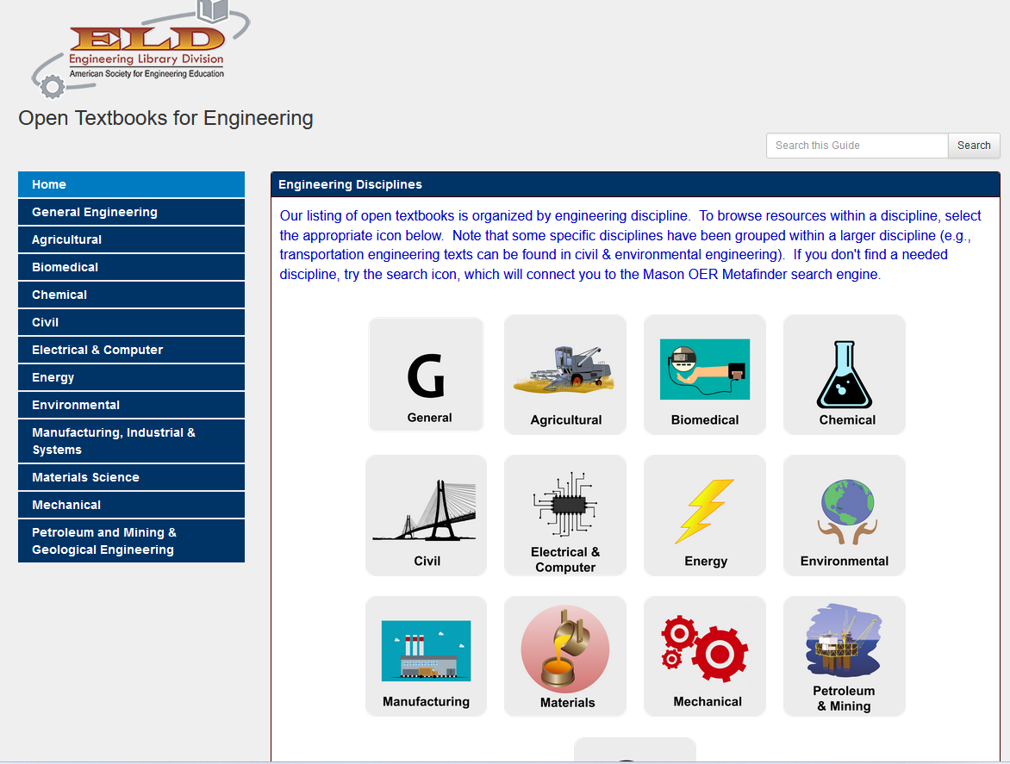
ELD
METAPORTAIL
OU ?
https://libguides.lib.fit.edu/OEREng/home
Division au sein de American Society for Engineering Education
Spécialisation sciences de l’ingénieur
Manuels universitaires
Notes:
Justine : J'aimerais maintenant vous montrer l'exemple d'un métaportail. Voici celui d'ELD qui est spécifique aux sciences de l'ingénieur.

Slide 16
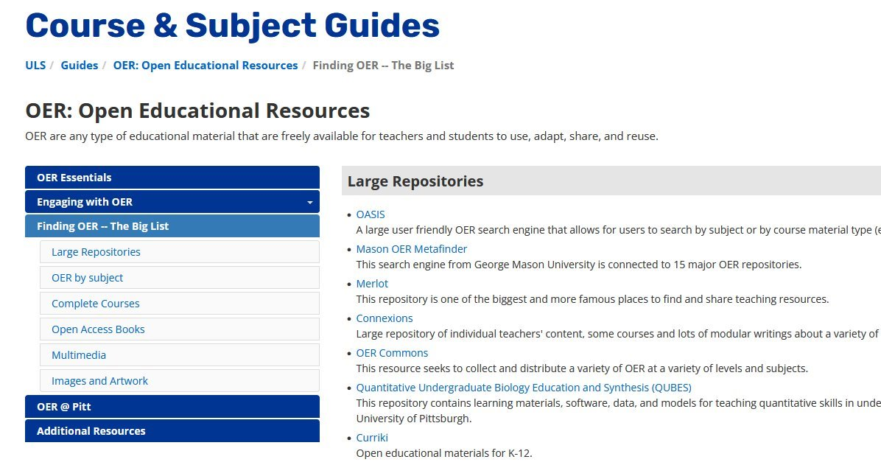
University of pittsburgh
BIG LIST
OU ?
https://pitt.libguides.com/openeducation/find
University of Pittsburgh
Tous formats
Notes:
Justine : Maintenant que vous avez un aperçu des portails et métaportails, j’aimerai vous montrer ce qu’est la big list. Elle a été créée par l’Université de Pittsburgh et elle répertorie un ensemble de portails et métaportails qui ont été classes par format.

Slide 17

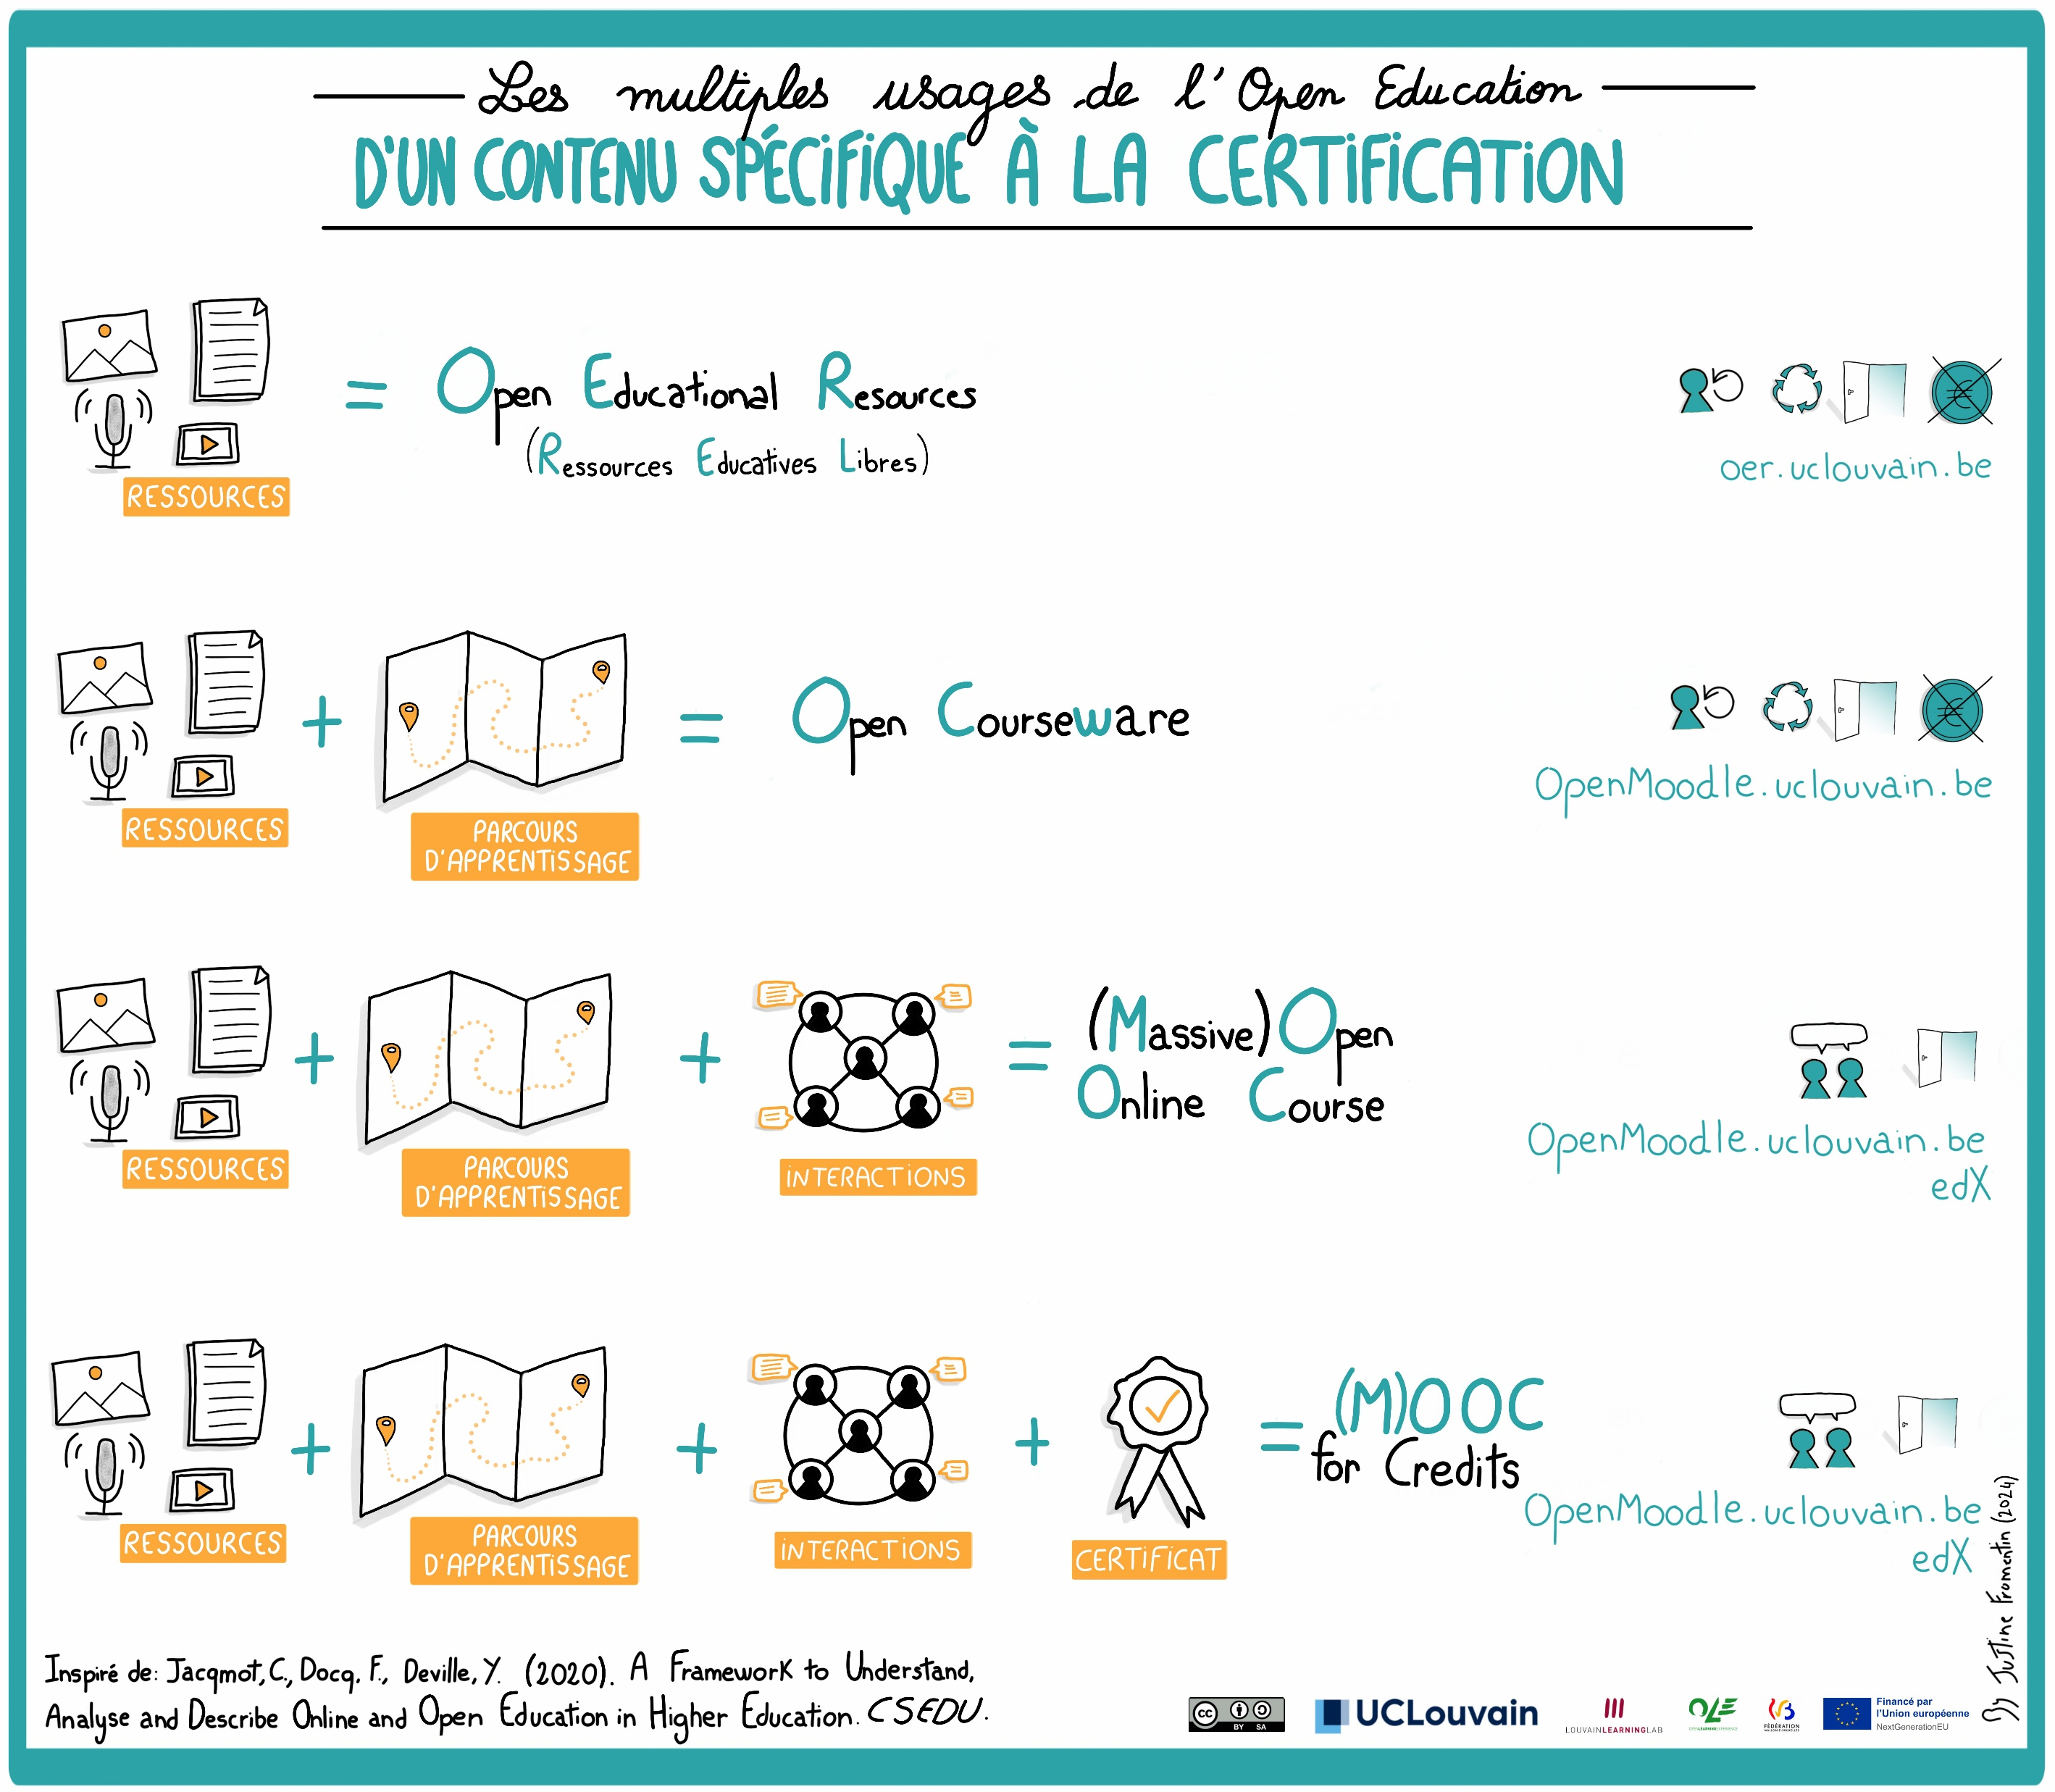

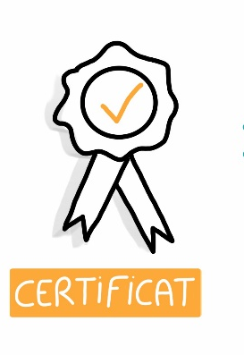

UCLouvain portailS
OU ?
=
OER : https://oer.uclouvain.be/jspui/
Open Moodle : https://openmoodle.uclouvain.be/local/ucl/home.php
edX : https://www.edx.org/
+
=
Notes:
Justine : Nous avons vu les différents moyens de trouver des OER. Mais j’aimerai mentionner encore 2 portails qui me semble important à connaître. Ces deux portails ont été créés par l’UCLouvain dans son objectif de s’ouvrir à l’international et de participer au mouvement de l’Open Education. Il y a le portail OER-UCLouvain qui héberge des ressources diffusées par des membres de l’UCLouvain et ouvertes au monde entier sous des licences Creative Commons. Et puis, il y a un tout nouveau portail où les membres de l’UCLouvain peuvent déposer un ensemble de ressources organisées en un parcours d’apprentissage. Il est possible d’ajouter de l’interaction avec ses apprenants et de rendre votre parcours certifiant. Ce qui n’est pas le cas sur OER-UCLouvain. Contrairement au Moodle Institutionnel, l’Open Moodle se veut aussi accessible aux apprenants hors UCLouvain.

Slide 18
SOMMAIRE
C’est quoi une Ressource Éducative ?
Que signifie Libre ?
RE L
Où trouver des Ressources Éducatives Libres ?
Des Ressources Éducatives Libres, pour quoi faire ?
Notes:
Sophie: Vous avez eu un aperçu des différents moyens qui existent pour trouver des REL. Mais alors, pour quoi faire ?

Slide 19
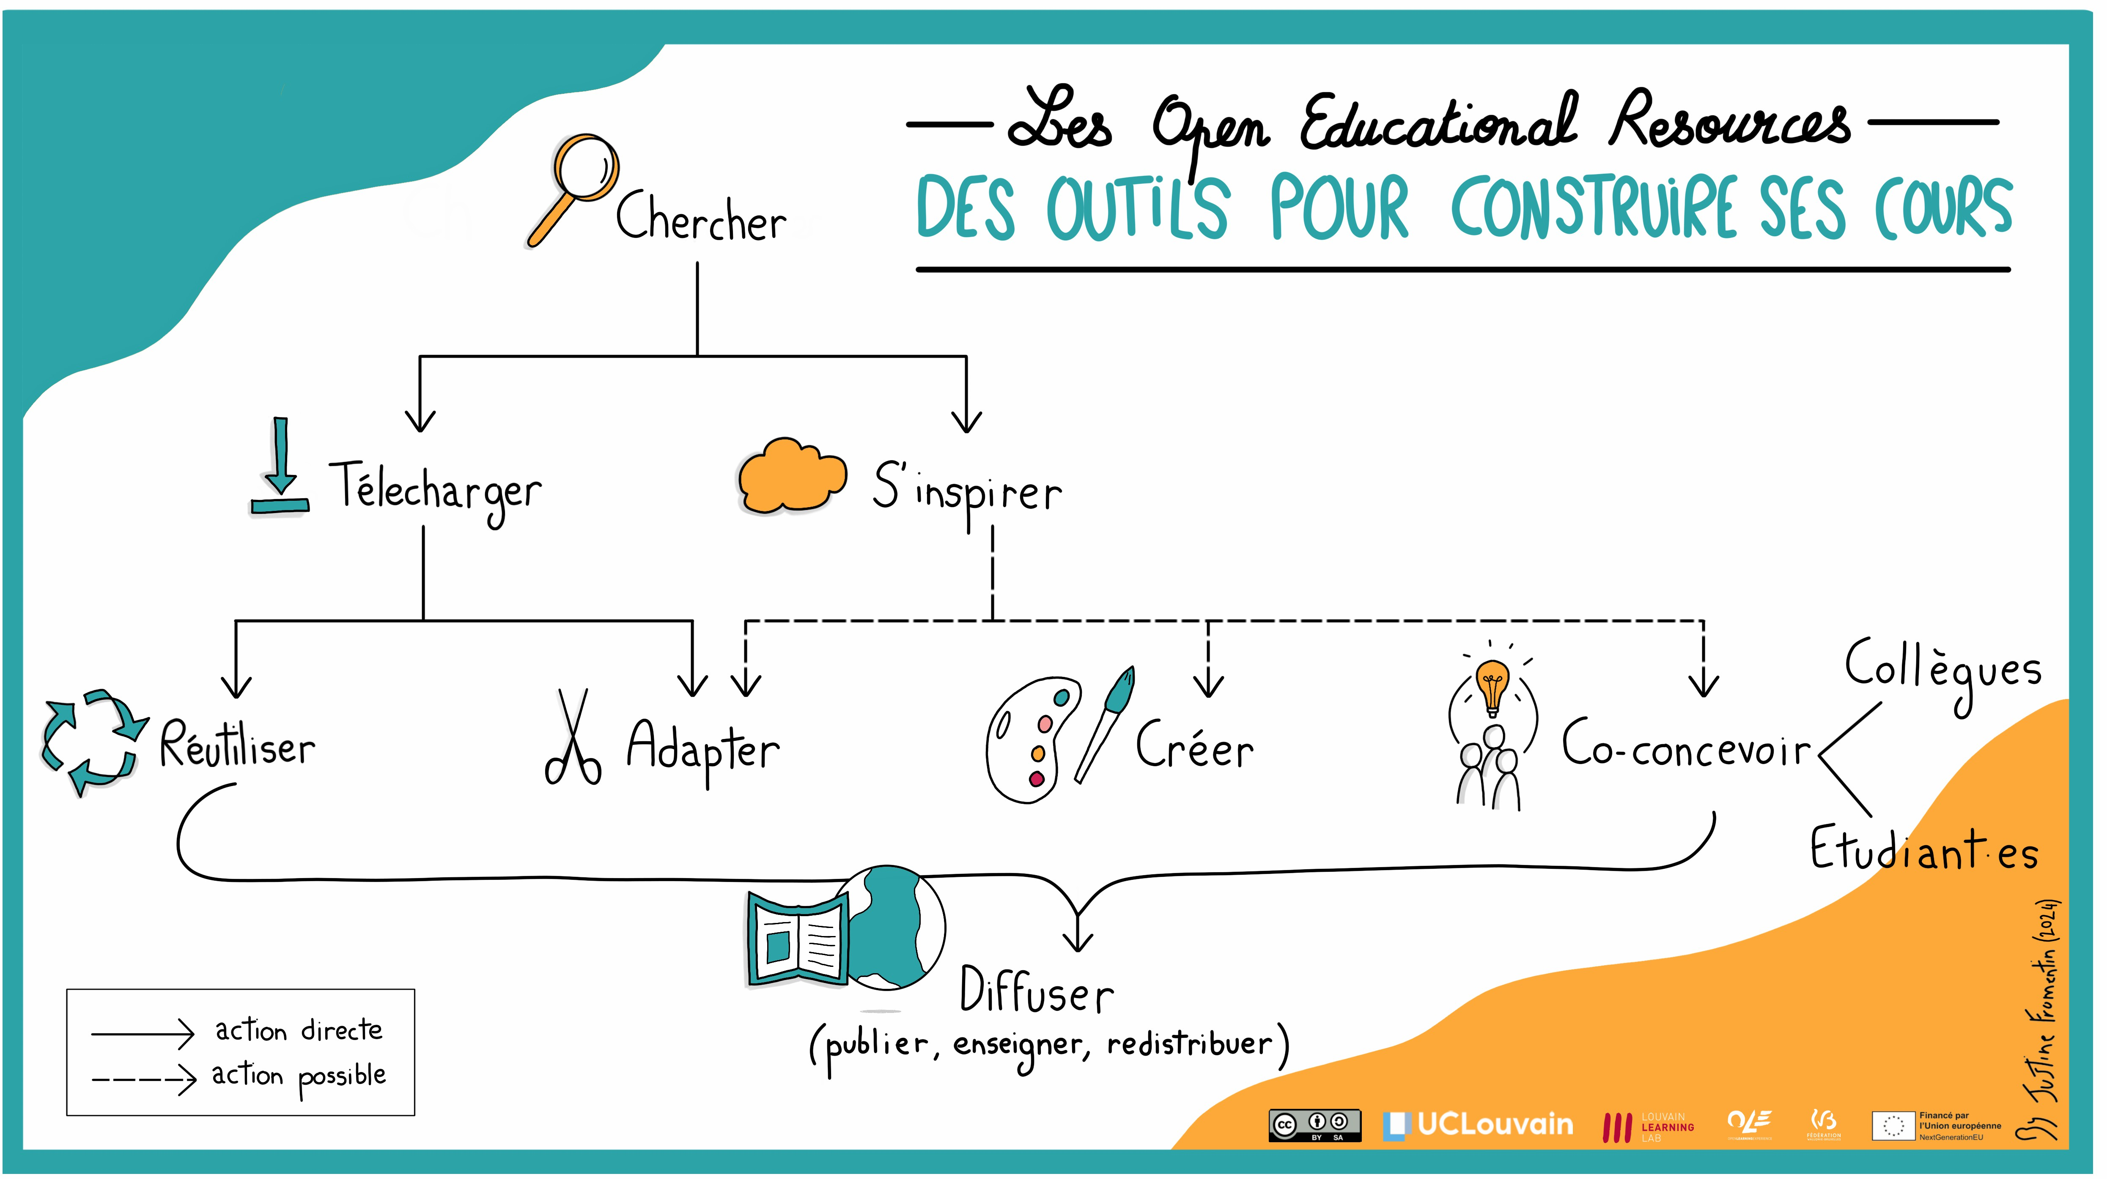
Exemples
USAGES
M’inspirer et adapter un chapiter de livre ouvert pour remettre à jour un cours que je reprends.
Ajouter de l’interactivité avec un quiz déjà existant.
Illustrer un aspect de mon cours avec une image libre de droit.
Ajouter un podcast sur une thématique abordée en cours pour multiplier les formats et mieux répondre aux besoins spécifiques de mes étudiants.
Sketchnote « Les Open Educational Resources – Des outils pour construire ses cours » par Justine Fromentin en CC-BY-SA
Notes:
Sophie : Vous avez à votre disposition des banques de données à caractère éducatif et sous de multiples formats. Vous pourriez par exemple, vous inspirer et adapter un chapitre de livre ouvert pour remettre à jour un cours que vous reprenez d’un collègue parti à la retraite. Vous pourriez ajouter de l’interactivité à l'un de vos modules de cours avec un quiz déjà existant. Vous pourriez illustrer un aspect de votre cours avec une image libre de droit. Ou vous pourriez encore ajouter un podcast sur une thématique abordée en cours pour multiplier les formats et ainsi mieux répondre aux besoins spécifiques de vos étudiants. Vous avez donc la possibilité de vous inspirer, de réutiliser et/ou d’adapter du contenu éducatif librement.

Slide 20
BENEFICES
RE vs REL
Quel(s) avantage(s) à utiliser des REL pour moi et mes étudiant▪es dans mon cours ?
Notes:
Sophie : Quels sont les avantages à utiliser dans vos cours des ressources éducatives libres, pour vous et pour vos étudiants ?

Slide 21
Le savoir se construit collaborativement.
TEMOIGNAGES
Je gagne du temps en exploitant des ressources de qualité produites par des collègues.
Je ne réinvente pas la roue à chaque fois
J’ai accès aux OER du monde entier et gratuitement.
Je diversifie mon enseignement en m'inspirant de mes collègues.
Le partage est tellement simplifié.
J'ai accès au matériau pédagogique dans sa dernière version.
Notes:
Sophie : Voici les retours de plusieurs enseignants de l'UCLouvain sur les avantages qu'ils ont perçu en utilisant des ressources éducatives libres : un gain de temps puisque je ne réinvente pas la roue lorsque je crée un nouveau cours ou modifie une partie de mon cours. Les enseignants évoquent également à quel point le partage de contenus de cours est simplifié et amplifié. Il est facile d'adapter des REL aux besoins plus spécifiques de ses étudiants ou à des contextes locaux. Trouver l'inspiration chez ses pairs encourage l'innovation pédagogique.

Slide 22

Se former en Open Education
Parcours d’auto-apprentissage sur Open Moodle :
S’initier à l’Open Education
Où trouver des ressources pédagogiques ouvertes
Partager ses ressources avec les Licences Creatives Commons
Réutiliser et publier des ressources pédagogiques ouvertes
Formations :
17/03/24 – distanciel – 45 min : Chercher des OER
17/03/24 – distanciel – 45 min : Publier sur OER.UCLOUVAIN​
20/03/24 – présentiel UNamur – 1h30 : S’initier à l’Open Education
13/05/24 – présentiel UCLouvain – 1h30 : Adopter et créer des OER (+ accessibilité numérique)
Notes:
Sophie : Si vous souhaitez approfondir vos connaissances sur l'Open Education, vous avez accès à des parcours d'auto-apprentissage sur l'espace Open Moodle et des formations en présentielles ou distancielles aux dates indiquées sur le ppt.

Slide 23



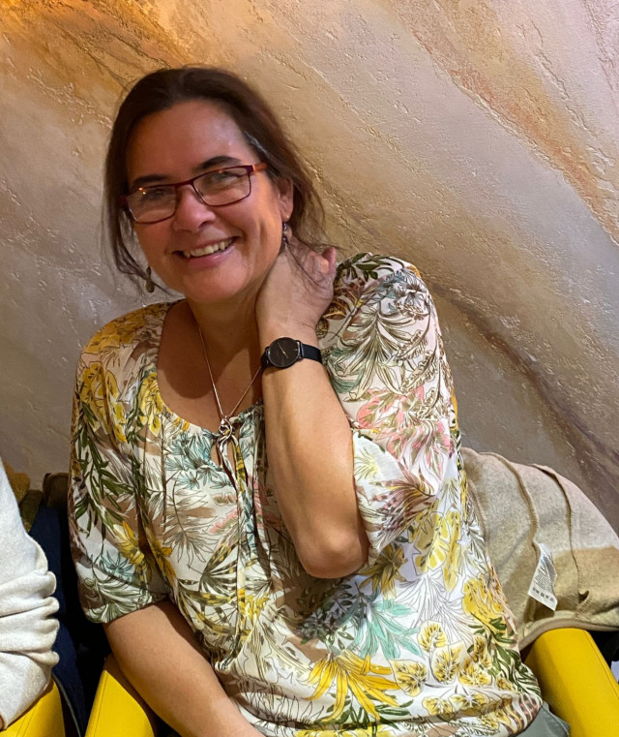
Equipe Open Education
- LLL-
Sophie Depoterre
sophie.depoterre@uclouvain.be
Flore Louette
flore.Louette@uclouvain.be
Justine Fromentin
justine.Fromentin@uclouvain.be
Edurne Aguirre
edurne.aguirre@uclouvain.be
Notes:
Sophie : Un tout grand merci pour votre écoute. L'équipe d'Open Education se tient à votre disposition pour tout information complémentaire ou accompagnement.

Slide 24


Merci à toutes et tous !

Slide 25
Literature Review
Pil. C. Mathelart. (2019). Open Education – Quelques clés pour s’en emparer. Les cahiers du LLL n°6.
J. Fromentin. (2024). Tutoriels sur l'Open Education. OER-UCLouvain. Sketchnote.
F. Louette. (2023). Partager ses ressources tout en protégeant ses droits : focus sur les Creative Commons. OER-UCLouvain. Flyer pour aider à choisir une licence Creative Commons.
Site de l’UNESCO sur les ressources éducatives libres : https://www.unesco.org/fr/open-educational-resources

